Slide 1
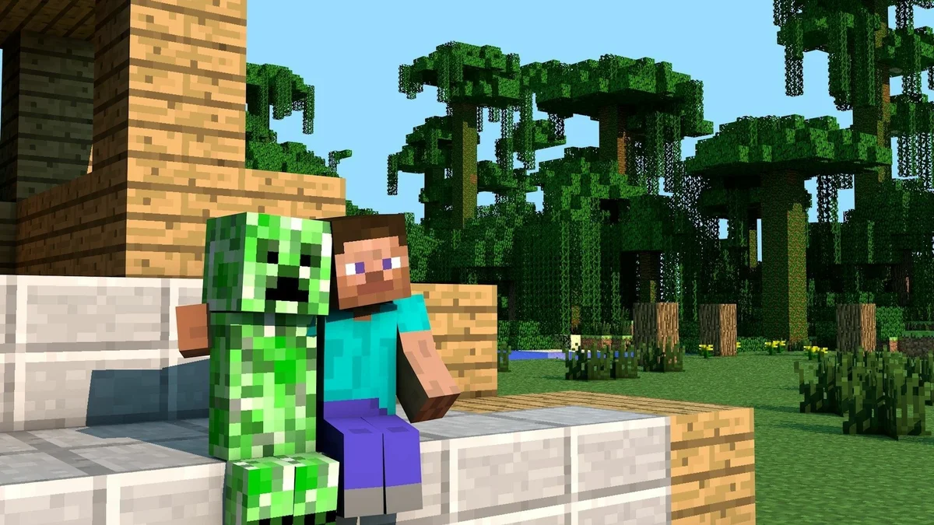
Если вы хотите посмотреть, что спряталось в данном документе, вы должны разобрать каждый кубик своими знаниями. Готовы?

